Slide 1
Giáo án biên soạn bởi Kim Dung 0336032445 https://www.facebook.com/phamkimdung25/
Chỉ được phép chia sẻ bởi chủ sở hữu.
Thi đọc các bài ca dao, dân ca mà em biết

Slide 2
Giáo án biên soạn bởi Kim Dung 0336032445 https://www.facebook.com/phamkimdung25/
Chỉ được phép chia sẻ bởi chủ sở hữu.
VẺ ĐẸP CỦA MỘT BÀI CA DAO
(Hoàng Tiến Tựu)
Notes:
Giáo án biên soạn bởi Kim Dung 0336032445 https://www.facebook.com/phamkimdung25/ . Chỉ được phép chia sẻ bởi chủ sở hữu.

Slide 3
Giáo án biên soạn bởi Kim Dung 0336032445 https://www.facebook.com/phamkimdung25/
Chỉ được phép chia sẻ bởi chủ sở hữu.
I.
TÌM HIỂU CHUNG
Notes:
Giáo án biên soạn bởi Kim Dung 0336032445 https://www.facebook.com/phamkimdung25/ . Chỉ được phép chia sẻ bởi chủ sở hữu.

Slide 4
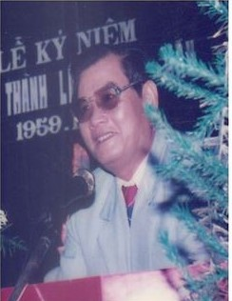
1. TÁC GIẢ
Giáo án biên soạn bởi Kim Dung 0336032445 https://www.facebook.com/phamkimdung25/
Chỉ được phép chia sẻ bởi chủ sở hữu.
Là nhà nghiên cứu hàng đầu về chuyên ngành Văn học dân gian
Nêu những hiểu biết của em về tác giả Hoàng Tiến Tựu dựa trên phần chuẩn bị bài ở nhà.
Quê quán: Thanh Hóa
Hoàng Tiến Tựu (1933 - 1998)

Slide 5
2. VĂN BẢN
Giáo án biên soạn bởi Kim Dung 0336032445 https://www.facebook.com/phamkimdung25/
Chỉ được phép chia sẻ bởi chủ sở hữu.
a. Đọc
- Đọc
- Chú thích
b. Thể loại
Nghị luận văn học
c. Vấn đề nghị luận
Vẻ đẹp của một bài ca dao
Notes:
Giáo án biên soạn bởi Kim Dung 0336032445 https://www.facebook.com/phamkimdung25/ . Chỉ được phép chia sẻ bởi chủ sở hữu.

Slide 6
Giáo án biên soạn bởi Kim Dung 0336032445 https://www.facebook.com/phamkimdung25/
Chỉ được phép chia sẻ bởi chủ sở hữu.
II.
ĐỌC HIỂU VĂN BẢN
Notes:
Giáo án biên soạn bởi Kim Dung 0336032445 https://www.facebook.com/phamkimdung25/ . Chỉ được phép chia sẻ bởi chủ sở hữu.

Slide 7
THẢO LUẬN NHÓM
Giáo án biên soạn bởi Kim Dung 0336032445 https://www.facebook.com/phamkimdung25/
Chỉ được phép chia sẻ bởi chủ sở hữu.
3. Để làm rõ vẻ đẹp của bài ca dao, tác giả đã dựa vào những từ ngữ, hình ảnh nào? Em hãy chỉ ra một số ví dụ cụ thể trong văn bản.
1. Nội dung chính của văn bản Vẻ đẹp của một bài ca dao là gì? Nhan đề đã khái quát được nội dung chính của văn bản hay chưa?
4. Bản thân em đã từng được trải nghiệm nhìn ngắm cánh đồng lúa quê hương chưa? Đó là thời điểm lúa đang ở giai đoạn nào? Nêu một vài cảm nghĩ của em về cánh đồng lúa.
2. Theo tác giả, bài ca dao có những vẻ đẹp gì? Vẻ đẹp nào được tác giả chú ý phân tích nhiều hơn? Bằng chứng?
Notes:
Giáo án biên soạn bởi Kim Dung 0336032445 https://www.facebook.com/phamkimdung25/ . Chỉ được phép chia sẻ bởi chủ sở hữu.

Slide 8
Giáo án biên soạn bởi Kim Dung 0336032445 https://www.facebook.com/phamkimdung25/
Chỉ được phép chia sẻ bởi chủ sở hữu.
1. Vẻ đẹp của bài ca dao
Phần mở đầu nêu vấn đề trực tiếp
- Mở đầu trích dẫn bài ca dao
- Bài ca dao có hai vẻ đẹp: vẻ đẹp của cánh đồng và vẻ đẹp của cô gái đi thăm đồng
Bố cục
Phần (2), (3), (4) đều nói tới vẻ đẹp của cô gái
Vẻ đẹp của cô gái đi thăm đồng được chú ý nhiều hơn
Từ ngữ, hình ảnh thể hiện vẻ đẹp của bài ca dao: mênh mông bát ngát, bát ngát mênh mông, chẽn lúa đòng đòng, ngọn nắng hồng ban mai.
Kết luận
“Bài ca dao quả là…” -> khẳng định vấn đề.
Notes:
Giáo án biên soạn bởi Kim Dung 0336032445 https://www.facebook.com/phamkimdung25/ . Chỉ được phép chia sẻ bởi chủ sở hữu.

Slide 9
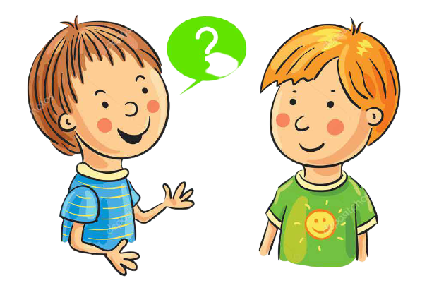
2
Giáo án biên soạn bởi Kim Dung 0336032445 https://www.facebook.com/phamkimdung25/
Chỉ được phép chia sẻ bởi chủ sở hữu.
NV1.
1.Tác giả lần lượt trình bày ý kiến của mình về hai câu đầu và hai câu cuối của bài ca dao như thế nào?
NV2.
2. Nêu một số từ ngữ, cụm từ có tác dụng làm tăng tính thuyết phục cho ý kiến tác giả nêu ra.
Notes:
Giáo án biên soạn bởi Kim Dung 0336032445 https://www.facebook.com/phamkimdung25/ . Chỉ được phép chia sẻ bởi chủ sở hữu.

Slide 10
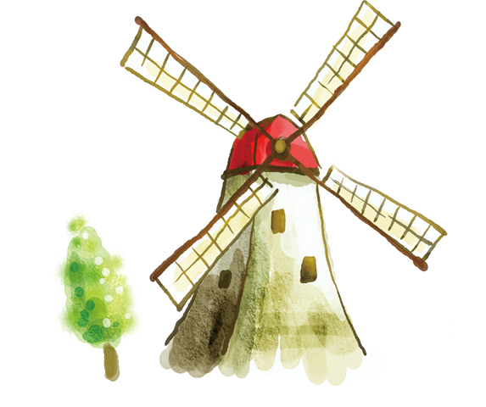
Giáo án biên soạn bởi Kim Dung 0336032445 https://www.facebook.com/phamkimdung25/ . Chỉ được phép chia sẻ bởi chủ sở hữu.
Chúc các em học tốt !
Notes:
Giáo án biên soạn bởi Kim Dung 0336032445 https://www.facebook.com/phamkimdung25/ . Chỉ được phép chia sẻ bởi chủ sở hữu.

